Slide 1
Дипломний проект
на тему: «Інформаційна технологія визначення
тональності текстів»
Виконав: | Блінков Є.М.
Керівник ДП: | Жданова О.Г.

Slide 2










Опис предметного середовища

Slide 3


Опис предметного середовища

Slide 4
Мета та призначення ДП
Призначення:
Автоматизація процесів проведення аналізу тональності текстів, застосовуючи різні алгоритми, та порівняння ефективності цих алгоритмів
Мета:
Метою створення даної Інформаційної Технології є підвищення ефективності аналізу тональності тексту.

Slide 5

Основні задачі
Для реалізації поставленої мети повинні бути реалізовані такі задачі:
завантаження бази даних текстів для тренування моделей
очистка та підготовка даних
встановлення конфігурації моделей
запуск тренування моделей
здійснення аналізу тональності тексту
формування та відображення звітності
порівняння ефективності різних моделей

Slide 6
Вхідні та вихідні дані
Конфігурація моделі
Довжина тексту
Мінімальна частота слів
Навчальна та тестова вибірки
Відмітки тональності текстів
Вручну введений текст
Результат класифікації заданого тексту
Файли з моделями нейронних мереж
Графік та гістограма ефективності

Slide 7
Структура бази даних

Slide 8
Змістовна постановка задачі
Користувачі даного програмного продукту повинні отримати зручний інструментарій, в якому можна буде :
вибирати алгоритми аналізу тональності
вводити різні конфігурації
запускати моделі,
зберігати навчені моделі у базу даних,
а також вручну вводити текст для його класифікації.
В результаті роботи програмного продукту користувач має отримати звіт про ефективність обраних алгоритмів

Slide 9
Математична постановка задачі
Нехай,
- – це множина текстів навчальної вибірки
- – це множина текстів з тестової вибірки.
- – множина відміток тональності текстів з
- – множина відміток тональності текстів з
- – це текст введений користувачем
- – це реальне значення тональності тексту
- – словник частот слів з текстів та
- – розмір вибірки
- – розмір вибірки
- – це кількість періодів навчання моделі
- – це мінімальна частота слова у словнику

Slide 10
Математична постановка задачі
То, для вирішення задачі визначення тональності тексту необхідно знайти значення тональності тексту , класифікованого моделлю .
Цільовою функцією у поставленій задачі – є мінімізація різниці між очікуваною тональністю та одержаною за допомогою моделі .
Тому, представимо цю функцію у наступному вигляді:

Slide 11
Обґрунтування методів розв’язання
Обрані методи визначення тональності текстів:
Наївний Баєсів Класифікатор
Рекурентна нейронна мережа в поєднанні з технологією ДКЧП( Довга короткочасна пам’ять)
Згорткова нейронна мережа(ЗНМ)
Комбінована нейронна мережа (ДКЧП+ЗНМ)

Slide 12
Використані засоби розробки
Python
Keras
Tensorflow
Mathplotlib
Flask
NumPy
GridFS
MongoDB
Flask_Table

Slide 13
Діаграма послідовності

Slide 14
Веб-сторінка авторизації

Slide 15
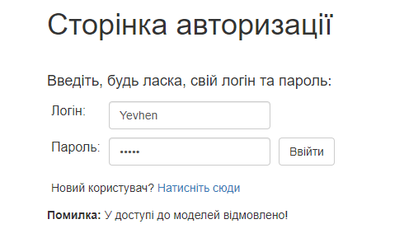
Зміна доступу користувача

Slide 16
Сторінка з вибором моделей

Slide 17
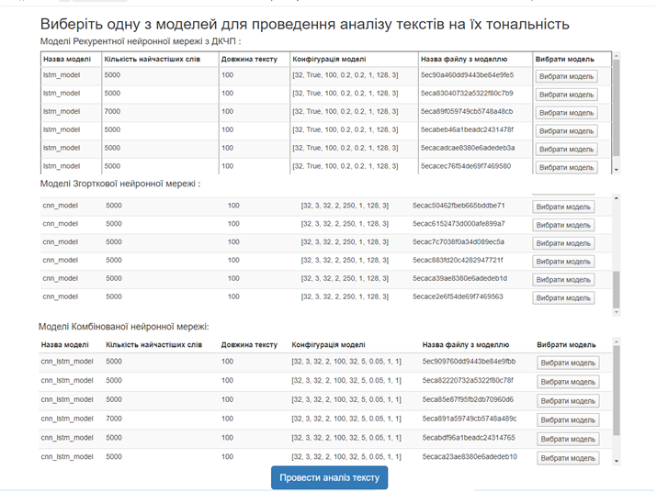
Таблиці завантажених моделей

Slide 18
Вибрані моделі

Slide 19
Результати класифікації

Slide 20
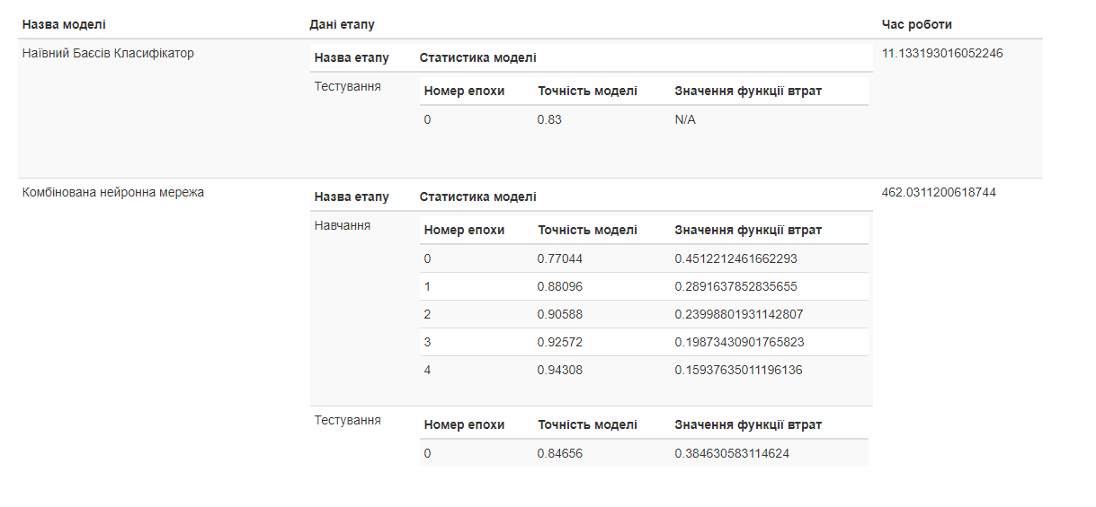
Статистика моделей

Slide 21
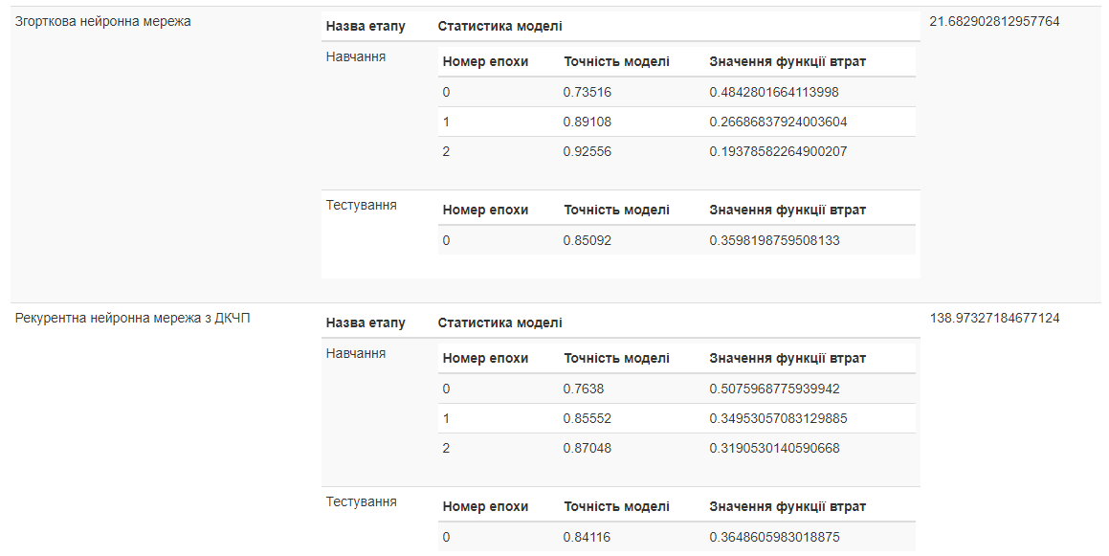
Статистика моделей

Slide 22
Точність моделей на тестових даних
4
2
1
3
3
1
2

Slide 23
Зростання точності під час тренування моделей

Slide 24
Висновки
Під час роботи над дипломним проектом було:
Визначено призначення та мету створення Інформаційної технології
Визначено задачі, які повинні виконуватися програмним продуктом
Описано розділ Інформаційне Забезпечення
Описано розділ Математичне Забезпечення
Описано розділ Програмне та Технічне забезпечення
Описано Технологічний розділ
Створено програмний продукт з реалізованими 4 підходами до аналізу тексту, а також створено зручний інтерфейс, що полегшує користувачу та адміністратору роботу з веб-застосунком даної системи

Slide 25

Дякую за увагу!

